Slide 1
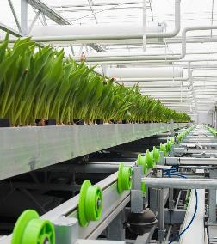
Verzorgen gewas 2 Boomteelt en Glasteelt Periode 5 Les 2

Slide 2
Verzorgen gewas2 Boomteelt en Glasteelt
Programma periode 5

Slide 3
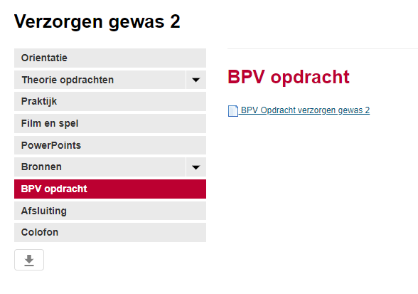
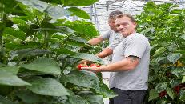
Verzorgen gewas2 Boomteelt en Glasteelt
Programma periode 5

Slide 4
Verzorgen gewas2 Boomteelt en Glasteelt
Programma periode 5
Datum | Programma | Bijzonderheden
01 juni | Les 1 | Snoeien en steunen
08 juni | Les 2 | Interntransport
15 juni | Les 3 | Excursie Greentec Amsterdam
22 juni | Les 4 | Gewasbescherming
29 juni | Toetsen

Slide 5
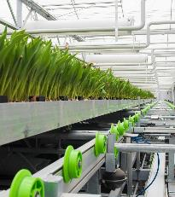
Verzorgen gewas2 Boomteelt en Glasteelt
Les 2 Interntransport
Deze les:
Wat is interntransport
Specifiek interntransport tuinbouw en boomkwekerij
Interne logistiek rijdend
Interne logistiek vast
Interne logistiek sorteren
Software
Oplossingen voor jouw bedrijf?

Slide 6
Verzorgen gewas2 Boomteelt en Glasteelt
Les 2 Interntransport
Wat is interntransport?
Intern transport houdt in om goederen intern te verplaatsen op een efficiënte manier.
bijvoorbeeld het transporteren van planten en gewassen in een kas naar een andere plek.
Dit kan op verschillende manieren, zoals transportbanen of containers.

Slide 7
Verzorgen gewas2 Boomteelt en Glasteelt
Les 2 Interntransport
Specifiek glastuintuinbouw:
De glastuinbouw sector heeft baat bij maatwerkoplossingen op het gebied van intern transport systemen. De eisen en wensen van een kweker kunnen erg uiteen liggen.
Daarnaast is een intern transport ook afhankelijk van de ruimte in een kas of hal. Hierdoor is maatwerk bij intern transport tuinbouw van belang.

Slide 8
Verzorgen gewas2 Boomteelt en Glasteelt
Les 2 Interntransport
Specifiek boomteelt:
De boomteelt sector heeft zeker ook baat bij maatwerkoplossingen op het gebied van intern transport systemen.De eisen en wensen van een kweker kunnen erg uiteen liggen.
Bij boomtelers is er echter vaak een combinatie van binnen- en buitenruimte waarin de transporthandelingen mogelijk moeten zijn.

Slide 9
Verzorgen gewas2 Boomteelt en Glasteelt
Les 2 Interntransport
Interne logistiek rijdend:

Slide 10
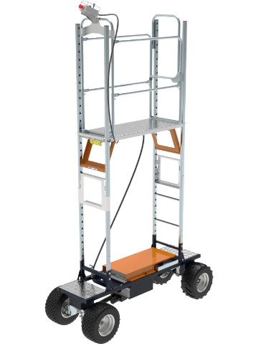
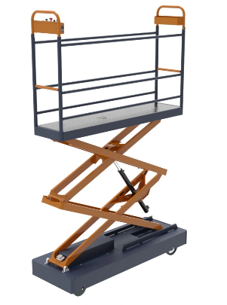
Verzorgen gewas2 Boomteelt en Glasteelt
Les 2 Interntransport
Interne logistiek rijdend:
Gewasverzorging
Buisrailwagens worden gebruikt in de professionele tuinbouw voor de uitvoering van werkzaamheden op hoogte, met name bij gewasverzorging.

Slide 11
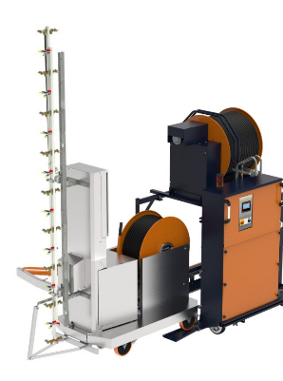
Verzorgen gewas2 Boomteelt en Glasteelt
Les 2 Interntransport
Interne logistiek rijdend:
Gewasbescherming
Spuitwerkzaamheden in de kas kunnen behoorlijk tijdrovend zijn; het automatiseren van deze werkzaamheden levert u dan ook een aanzienlijke arbeidsbesparing op denk aan spuitrobots die automatisch over het buisrailsysteem kunnen rijden

Slide 12
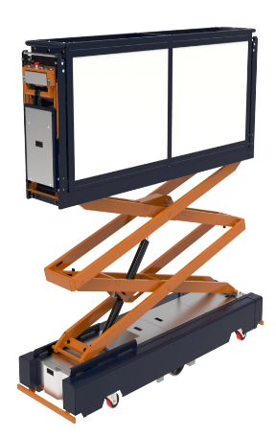
Verzorgen gewas2 Boomteelt en Glasteelt
Les 2 Interntransport
Interne logistiek rijdend:
Oogst & transport
Belangrijk om dit bedrijfsproces goed en efficiënt in te richten. Hoe sneller het transport van A naar B, hoe beter dit is voor de kwaliteit van het product en hoe hoger het uiteindelijke bedrijfsresultaat

Slide 13
Verzorgen gewas2 Boomteelt en Glasteelt
Les 2 Interntransport
Interne logistiek rijdend:
Datagedreven systemen

Slide 14
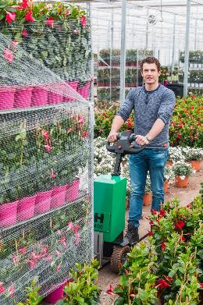
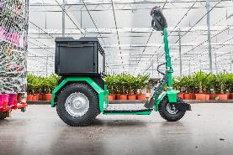
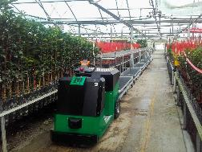
Verzorgen gewas2 Boomteelt en Glasteelt
Les 2 Interntransport
Interne logistiek rijdend:
Trike & Tracks & Zelf rijdende systemen

Slide 15
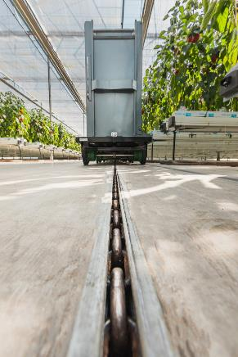
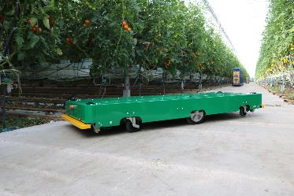
Verzorgen gewas2 Boomteelt en Glasteelt
Les 2 Interntransport
Interne logistiek rijdend:
Trike & Tracks & Zelf rijdende systemen

Slide 16
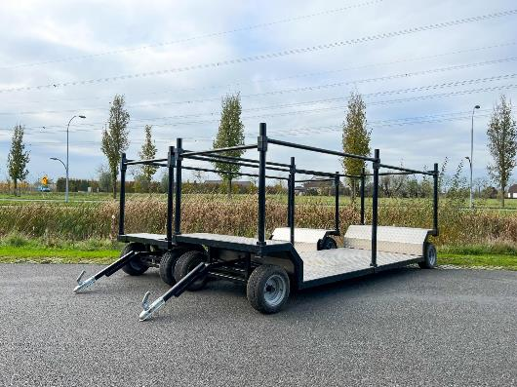
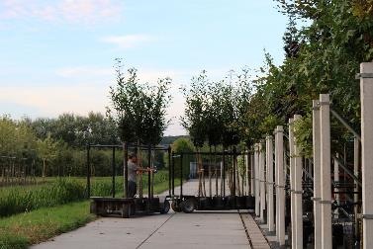
Verzorgen gewas2 Boomteelt en Glasteelt
Les 2 Interntransport
Interne logistiek rijdend:
Boomkwekerij

Slide 17
Verzorgen gewas2 Boomteelt en Glasteelt
Les 2 Interntransport
Interne logistiek vast:

Slide 18
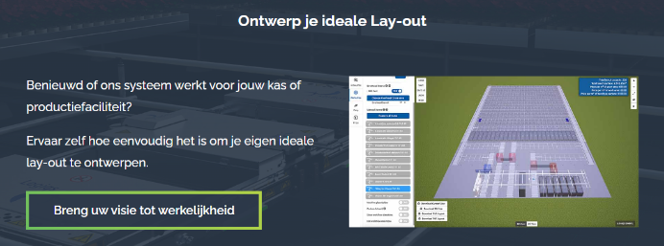
Verzorgen gewas2 Boomteelt en Glasteelt
Les 2 Interntransport
Binnenkort beschikbaar:
https://www.logiqs.nl/tuinbouw-automatisering/

Slide 19
Verzorgen gewas2 Boomteelt en Glasteelt
Les 2 Interntransport
Opdracht les 2
Kijk naar deze websites:
Metazetformflex
KG Systems
Berghortimotive
Wat zijn voor jouw (stage) bedrijf 3 mogelijk interessante systemen

